Slide 1
ERPとグローバル展開
©2009-2013, all rights reserved by NetCommerce & applied marketing

Slide 2
分散化・ダウンサイジングによって何が起こったか？
メインフレームの時代
全体最適
分散システム・サブシステムの時代
部分最適
クラウドの時代
全体最適
業務
業務
業務
業務
業務
業務
業務
業務
業務
新規業務
新規業務
新規業務
新規業務
新規業務
新規業務
新規業務
新規業務
新規業務
新規業務
新規業務
新規業務
SYS
SYS
SYS
SYS
SYS
SYS
業務
機能
業務
機能
業務
機能
業務
機能
SUB
SYS
SUB
SYS
SUB
SYS
業務
機能
ERP
業務
機能
部分最適
から
全体最適
へ
統合マスター
データベース
現場の業務をそのままシステム化
元の書類の流れに合わせたシステム
部分最適なシステム構築
様々な部門が様々なシステムを導入
重複業務（顧客マスター登録など）
別々のDB（顧客データなど）
システム間でデータの互換性が無い
業務
機能
業務
機能
部門SYS
部門
SYS
部門SYS
業務
機能
業務
機能
業務
機能
業務
機能
業務のシステム化
業務システムの適用領域拡大
業務システムの統合化

Slide 3
ERPシステムとは
個別業務システム
ERPシステム
購買
生産
販売
会計
購買
生産
販売
会計
プロセス
個別
システム
個別
システム
個別
システム
個別
システム
ERPシステム
業務システム
購買
生産
販売
会計
経営
データベース
個別DB
個別DB
個別DB
個別DB
全社統合DB
業務個別に
プロセス・データの整合性を確保
会社全体として業務間の
プロセス・データの整合性を保証
特 徴
処理にタイムラグが発生
二重入力によりマスターの分散
個別設計・構築
データやプロセスの不整合
個別維持管理による運用負担
プロセス全体の可視性なし
リアルタイム処理
マスターの統合
全体最適化された設計・構築
データやプロセスの整合性を保証
プロセス全体の可視性を確保

Slide 4
「ERP」と「ERPシステム」と「ERPパッケージ」
ERP Enterprise Recourse Planning
ヒト・モノ・カネといった経営資源を統合的に管理するために
全体最適な業務プロセスを構築し効率化を目指す経営手法
業務分析や業務プロセスの標準化(BPR/BPM)に手間やコストがかかり、実現が困難
あるべき姿のひな形を使って、経営や業務の全体最適化を加速
ERP システム
企業毎のERPを実現するための
個別の情報システム
ERP パッケージ
あるべき姿の業務プロセスをひな形としたパッケージ化された情報システム

Slide 5
ERPパッケージとトレンド
20年前
現在〜
SaaS
PLM
ERP
ERP
ベストオブ・ブリード
ソーシャル
財務
人事
財務
人事
受注
生産
受注
生産
モバイル
CRM
SCM
次世代DB基盤
RDB+コラム型+インメモリ
IaaS
主要な基幹業務を
ひとつのDBで統合
企業システムの
統合基盤

Slide 6
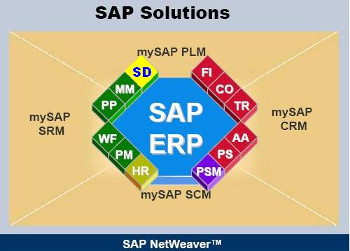
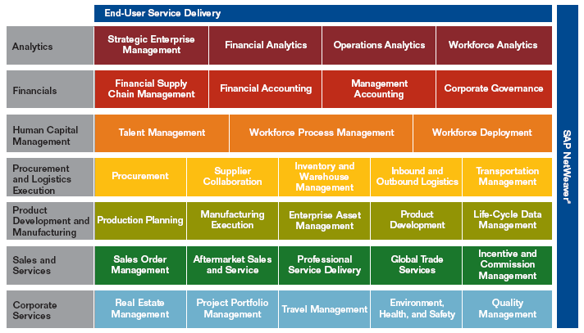
SAPの場合
ERP世界シェアの4割
広範な業務領域をカバー
モバイル・分析などの新領域もカバー

Slide 7
SAPの製品ラインアップ
SAP Mobile Solution
モバイル端末管理
モバイルアプリ開発基盤
モバイルアプリケーション
Mobile
SAP Business Analytics
SAP EPM 経営管理ソリューション
SAP BusinessObjects BI BIフロントエンド
戦略管理
予算計画
連結管理
収益性 分析
自由分析
自由検索
ダッシュ ボード
定型帳票
Analytics
SAP Business Suite
SAP ERP
SAP SRM
SAP SCM
SAP CRM
SAP PLM
会計 FI/CO
人事 HR
購買 MM
生産 PP/PS
販売 SD
Application
財務
Technology
ASE,IQ
Platform
EIM
NetWeaver
Cloud
HANA
5つのカテゴリーすべての基盤にSAP HANA

Slide 8
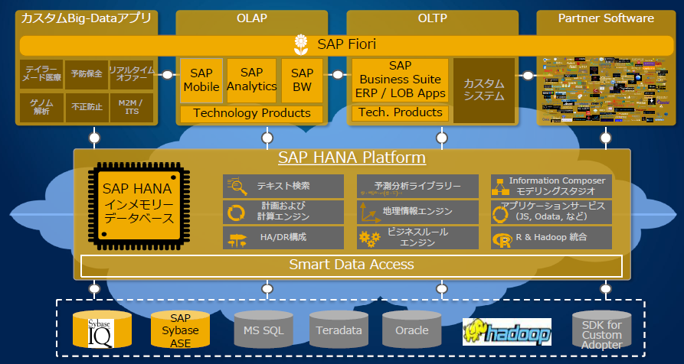
SAPの製品ラインアップ

Slide 9
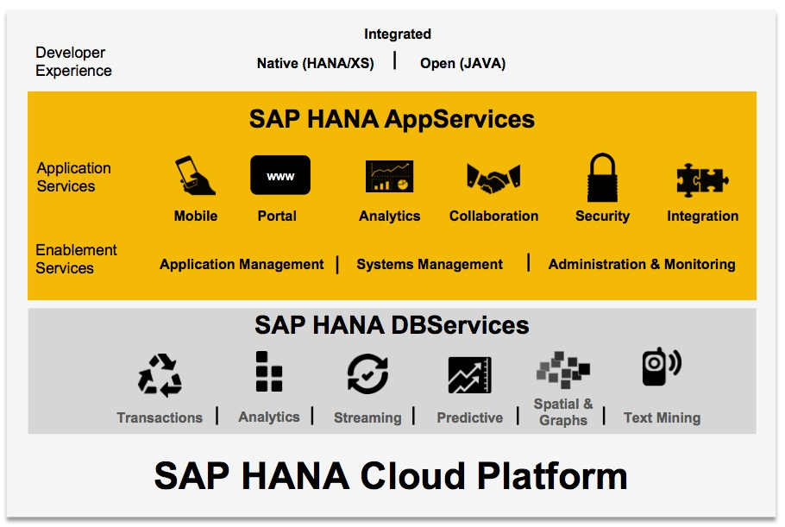
SAPのクラウド戦略
Simplify & One Platform

Slide 10
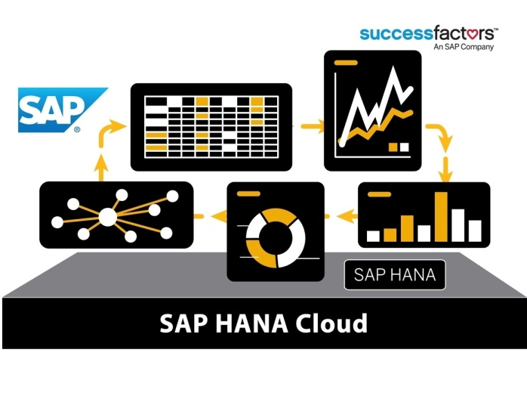
SAPのクラウド戦略
×
×
×
現時点で AWS での本稼働運用が認定されている SAP ソリューションの例
SAP Business Suite
SAP HANA One
SAP Business All-in-One
SAP BusinessObjects
SAP Rapid Deployment Solutions（RDS）
SAP Afaria
SAP Business One
SAP HANA（オンデマンド） on CR1 最大 1.22 TB

